Slide 1
ستاد توسعه علوم و فناوریهای شناختی
محمدتقی جغتایی
مشاور عالی ستاد در امور آموزش
استاد نوروآناتومی و علوم اعصاب رئیس انجمن علوم اعصاب ایران
تیر 1398
باغ کتاب تهران

Slide 2
چرا با مغز خود آشنا شویم؟

Slide 3
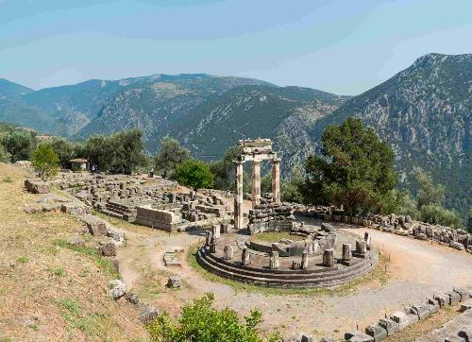
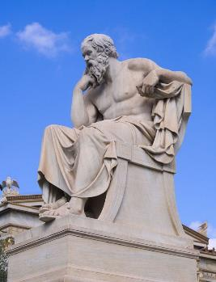
خودت رو بشناس!
سر در معبد آپولو، دلفی، یونان
خودت رو بشناس، منسوب به سقراط

Slide 4
ضرورت خودشناسی در آیات و روایات اسلامی
قرآن کریم:
" یا ایها الذین آمنوا علیکم انفسکم. "[ای کسانی که ایمان آورده اید ! به خود بپردازید.]
پیامبر اکرم (ص):
" من عرف نفسه عرف ربه " [کسی که خود را بشناسد خدایش را شناخته است ]
حضرت علی (ع)
أتزعم انک جرم صغیر و فیک انطوی العالم الاکبر
آیا گمان کرده ای که تو یک جسم و ماده کوچکی هستی در حالی که در تو عالم بزرگی نهفته است.

Slide 5
شعار سازمان جهانی علوم اعصاب :
مغزت رو بشناس، خودت رو بشناس!
به نظر می رسد یکی از اصلی ترین راه های شناخت خود شامل افکار و امیال و احساسات انسانی، پرداختن به ذهن و مغز انسان است.

Slide 6
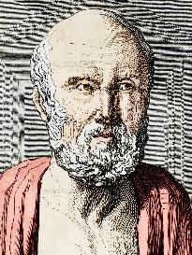
بقراط
بطور عام بايد دانسته شود كه منبع لذت , خوشي , خنده و مسرت همانند غم , اضطراب , گريه جايي جز در مغز ما ندارد. مغز عضوي ويژه از بدن است كه ما را قادر به فكركردن , ديدن و شنيدن مي كند وبين زشت و زيبا , بد و خوب , خوشايند و ناخوشايند افتراق ايجاد مي كند.مغز است که ما را وامي دارد كه بر اساس ادراكات مصلحت جويانه قضاوت كنيم .
همچنين اين مغز است كه جايگاه ديوانگي , هذيان گويي , ترس و هراس است كه اغلب شبها و گاهي در روزها به ما يورش مي آورد. در مغز است كه علت بي خوابي ها, خوابگردي ها و افكار معلق و وظايف فراموش شده, رفتار عجيب ونامتعارف را بايد جستجو كرد. تمامي اين چيزها از شرايط ناسالم مغز منتج مي شود .
بقراط 400 قبل از ميلاد

Slide 7
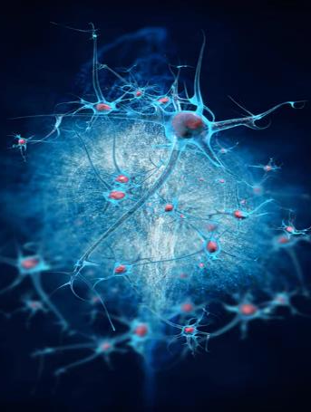
کشف انعطاف پذیری عصبی؛ یک فرصت برای بهتر شدن
مغز یک اندام بسیار انعطاف پذیر است و می تواند با تغییراتی که در ساختار و ارتباطات خود ایجاد می کند همواره عملکرد خود را بهبود بخشد.
وجود خاصیت انعطاف پذیری عصبی باعث شده تا رشد و توسعه مغز بر خلاف باور عمومی در هیچ سنی متوقف نشود.

Slide 8
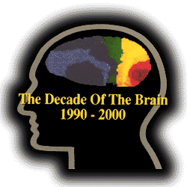
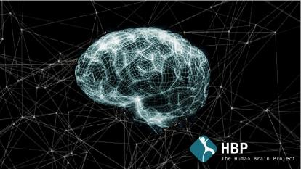
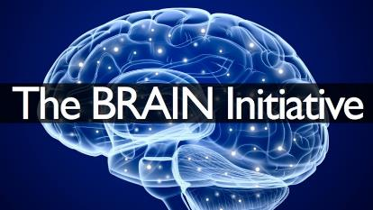
قرن بیستم: آغاز رشد علوم شناختی و اعصاب
رشد فناوری و ابزارهای مطالعه در نیمه دوم قرن بیستم:
تصویربرداری مغزی
روش های سلولی و مولکولی
ژنتیک
ابزارهای تحریک مغز
...

Slide 9
مغزت رو بشناس زندگیتو بهترکن!
علوم اعصاب و شناختی کاربردهای وسیعی در زندگی انسان دارد و هر کسی می تواند با آموختن بیشتر درباره این کاربردها، زندگی روزمره خود را بهبود بخشد.

Slide 10
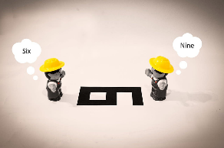
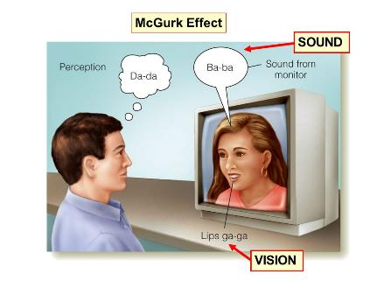
خطاهای شناختی
توهم دست پلاستیکی
حس های ما لزوما واقعیت را به ما منتقل نمی کنند. بیشتر مراقب قضاوتهایمان باشیم
اینقدر از خودمان مطمئن نباشیم

Slide 11
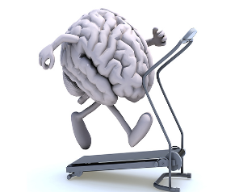
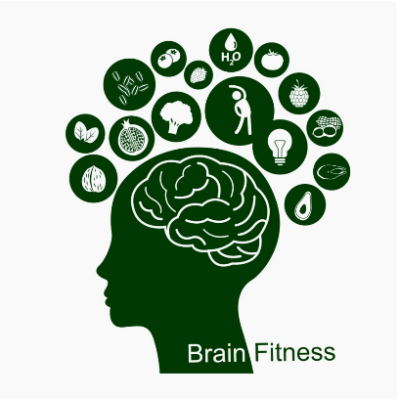
Brain Fitness
انعطاف پذیری عصبی فرصتی ایجاد می کند تا بتوان با راه کارهایی مغز را ارتقا بخشید و آن را سالم نگه داشت.

Slide 12
علوم شناختی: حوزه ای میان رشته ای
علوم و فناوریهای شناختی
علوم اعصاب
روان شناسی
هوش مصنوعی و مدلسازی
شناخت اجتماعی و مردم شناسی
زبان شناسی
فلسفه ذهن

Slide 13
ابعاد کاربردی علوم و فناوریهای شناختی
پزشکی
تشخیص زود هنگام
آموزشی - تربیتی
اجتماعی و دفاعی
انتقال هدفمند داروها
تحریک عمقی مغزی
اقتصاد
رسانه
دفاعی
هوش مصنوعی
آموزش و پرورش رسمی و غیر رسمی
توانبخشی کارکردهای شناختی
آموزشهای جبرانی و علاجی
سامانه های هوشمند
مغز مصنوعی
مدلسازی شناختی

Slide 14
www.cogc.ir

Slide 15
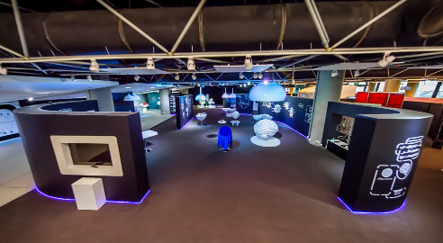
اهداف تاسیس پردیس مغز من؛ تنها مرکز علم مغز ایران و خاورمیانه
آشنایی عموم مردم و به خصوص جامعه حساس دانش آموزی با ساختار و عملکرد مغز در جهت ارتقای کارکردها و رفع کاستی های آن
آگاهی هر چه بیشتر عمومی از تاثیراتی که حوزه علوم اعصاب و شناختی در ارتقای زندگی مردم دارد

Slide 16
شکل گیری ایده اولیه و شروع امکانسنجی توسط ستاد: اسفند 96
آغاز پروژه: آبان 97
افتتاح پروژه: اسفند 97
تعداد ایده های اولیه با نظرسنجی از متخصصین: 80 ایده
تعداد ابزارهای مرکز: 19 عدد (به صورت تعاملی و نمایشی) با توجه به بودجه در نظر گرفته شده

Slide 17
پردیس مغز من به عنوان یک پلتفرم
برنامه سال 98:
رویداد رقابتی ساخت بازی های شناختی در دو بخش ابزارهای فیزیکی و کامپیوتری که در نهایت باعث توسعه ابزارهای خود مرکز خواهد شد.

Slide 18
تجربیات
انتخاب مکان مناسب برای ساخت مرکز علم می تواند نقش عمده ای در دیده شدن و استفاده عمومی از این مراکز باشد. باغ کتاب چنین فضایی را در تهران ایجاد کرده است. امید می رود چننین فضاهایی را در سراسر کشور داشته باشیم.
علیرغم اینکه موضوع مغز بسیار پیچیده است و این کار را برای ساختن ابزارهای تعاملی بسیار سخت می کند اما با مشاوره با متخصصین این حوزه و همفکری بیشتر می شود، ایده هایی جذاب برای ساخت ابزارهای تعاملی به دست آورد.
در ساخت ابزارها باید دقت بیشتری در ساده و قابل فهم بودن آن توسط عموم مردم داشت به طوری که عموم بتوانند بدون استفاده از لیدر با ابزارهاها ارتباط برقرار کند.

